Slide 1
Works in Week17
New Experience: FCON
Zheng Zubin 2023.06.09

Slide 2
Background
有一种经验：可以从小规模样例的特征（f , c的某种关系）中学习到最优解中仓库开放的数量, 然后作用于大规模样例。
因为对于M*数据集，多开放不必要的仓库会显著增加目标函数值，因为有f远大于c
而在Gap数据集，少开放必要仓库会显著增加目标函数值，因为有c远大于f
由此可见，仓库开放数量对解的质量来说是一个重要的影响因素。

Slide 3
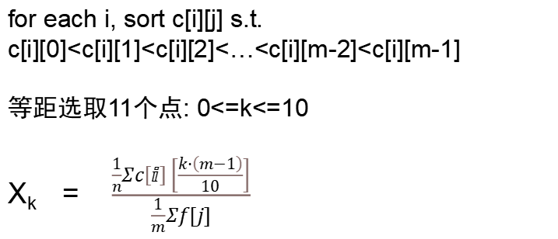
New Experience: FCON
对于某一个instance，从f和c中提取特征映射到最优解仓库开放数量
[x₀,x₁,x₂,x₃,x₄,x₅,x₆,x₇,x₈,x₉,x₁₀] ----> open_number
for each i, sort c[i][j] s.t. c[i][0]<c[i][1]<c[i][2]<…<c[i][m-2]<c[i][m-1]
等距选取11个点: 0<=k<=10
X_{k} = $\frac{\frac{1}{n}Σc\left[ⅈ\right]\left[\frac{k⋅\left(m−1\right)}{10}\right]}{\frac{1}{m}Σf[j]}$

Slide 4
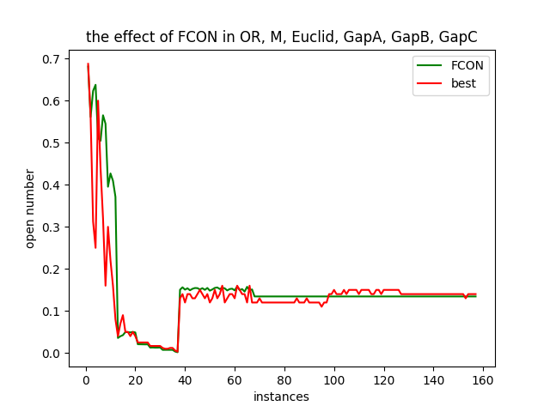
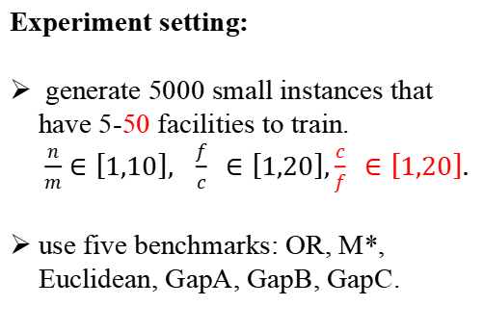
Experiment
Experiment setting:
generate 5000 small instances that have 5-50 facilities to train.
$\frac{n}{m}∈\left[1,10\right], \frac{f}{c} ∈\left[1,20\right],\frac{c}{f} ∈\left[1,20\right].$
use five benchmarks: OR, M*, Euclidean, GapA, GapB, GapC.

Slide 5
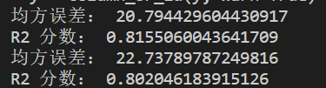
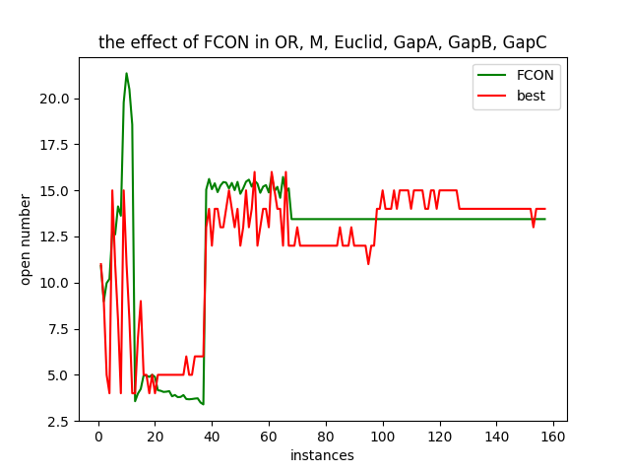
Experiment
最优解打开仓库数量 $∈$[open_number-4, open_number+4]

Slide 6
Experiment
对原算法产生的新个体做检验，如果新个体开放仓库数量<open_number-4, 随机打开一个仓库；如果新个体开放仓库数量>open_number+4, 随机关闭一个仓库。

Slide 7
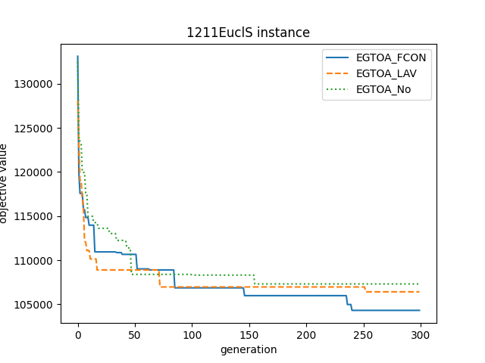
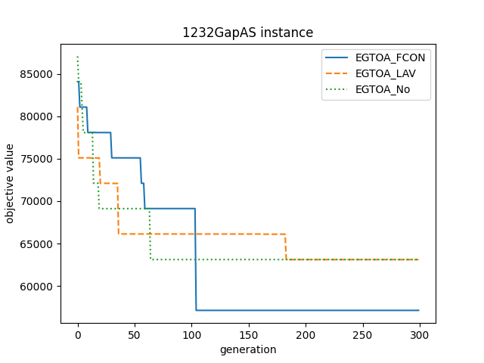
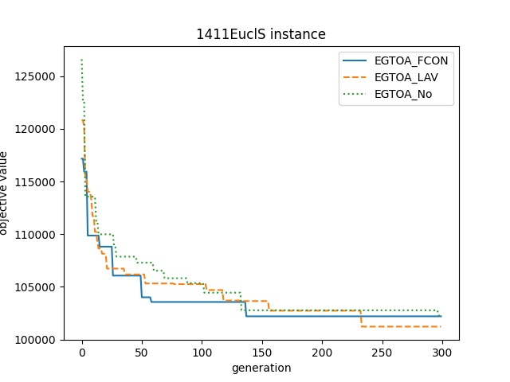
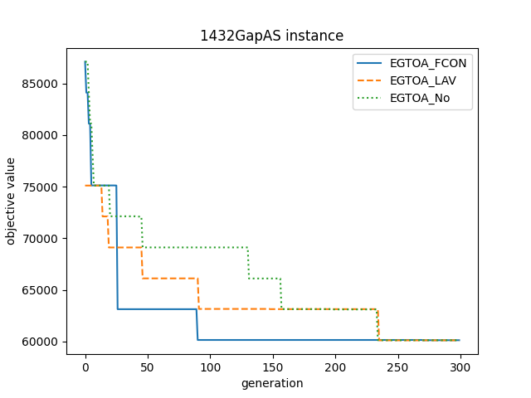
Experiment

Slide 8
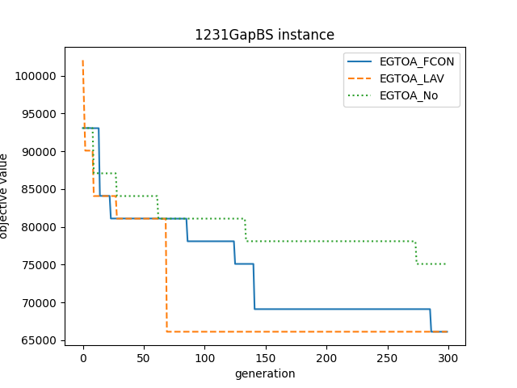
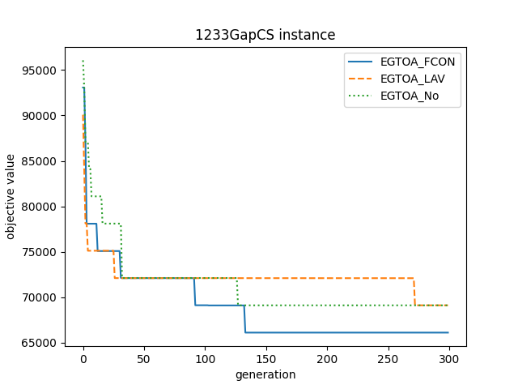
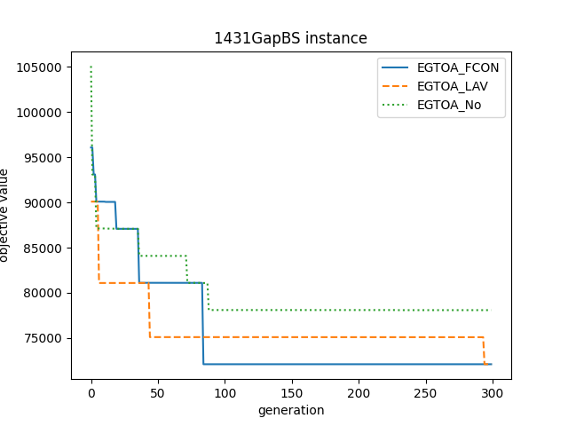
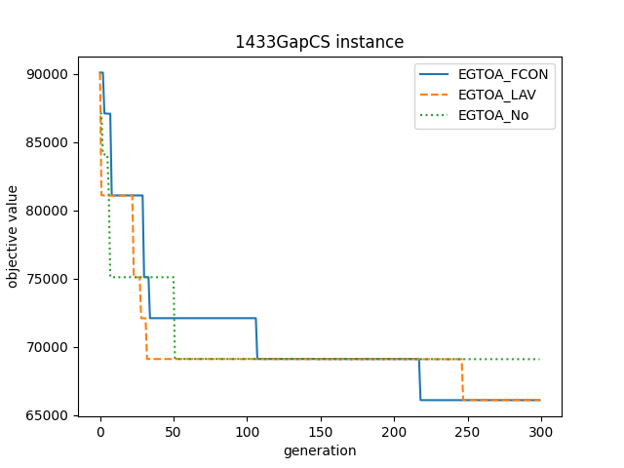
Experiment

